Slide 1

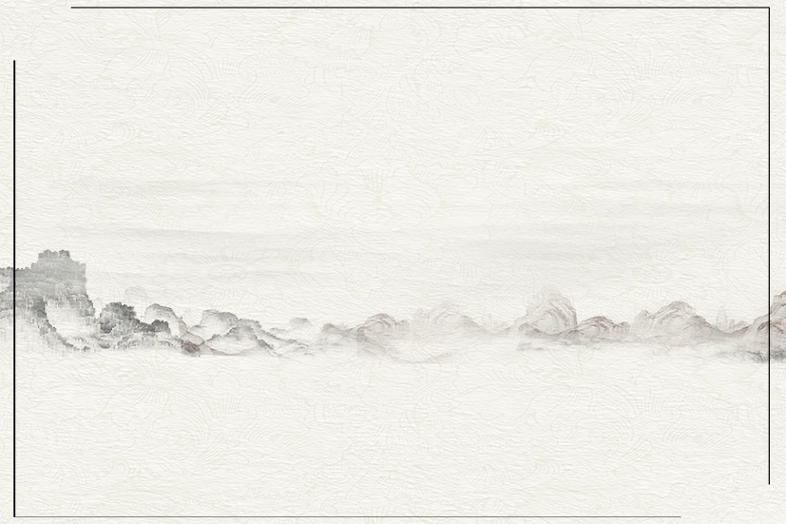




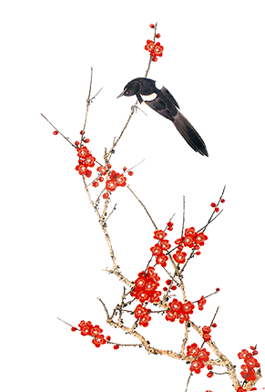
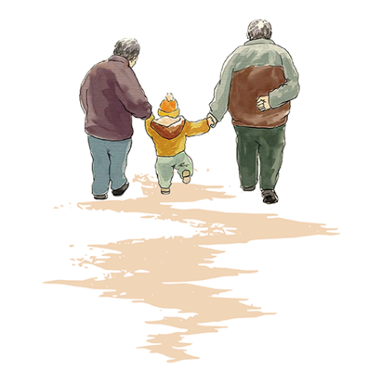
感恩教育主题班会
主讲人：王老师

Slide 2

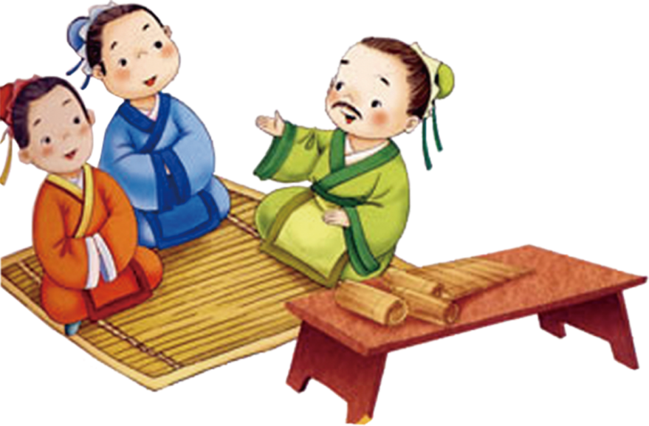
前言
感恩是一种生活态度，是一种美德。感恩应该是社会上每个人应该有的基本道德准则，是做人的起码修养，也是人之常情。目前社会上一些腐朽落后的思潮和不良信息的传播，正逐步腐蚀着人们的心灵，一味的索取不知回报使得一些年轻人变得自私冷漠，道德水准滑坡。对广大青少年来说，感恩意识绝不是简单回报父母的养育之恩，它更是一种责任意识、自立意识、自尊意识和健全人格的体现。

Slide 3

目录
第一部分
感恩父母
第二部分
感恩老师
第三部分
感恩同学

Slide 4


第一部分
感恩父母

Slide 5
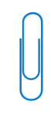


想一想：
我们父母的伟大之处

Slide 6

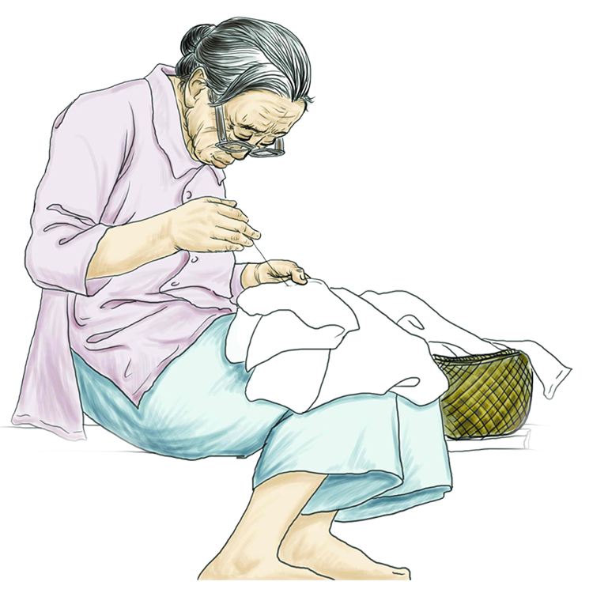
游子吟
【唐】孟郊
慈母手中线，游子身上衣。
临行密密缝，意恐迟迟归。
谁言寸草心，报得三春晖。

Slide 7

Mother（妈妈）
Mother一词的解释：
M（much） 妈妈给了我很多很多
O（old） 妈妈为我操心，白发已爬上了您的头
T（tears） 您为我流过了不少泪
H（heart） 您有一颗慈祥温暖的心
E（eyes） 您注视我的目光总是充满着爱
R（right） 您从不欺骗我们，教导我们去做正确的事情

Slide 8
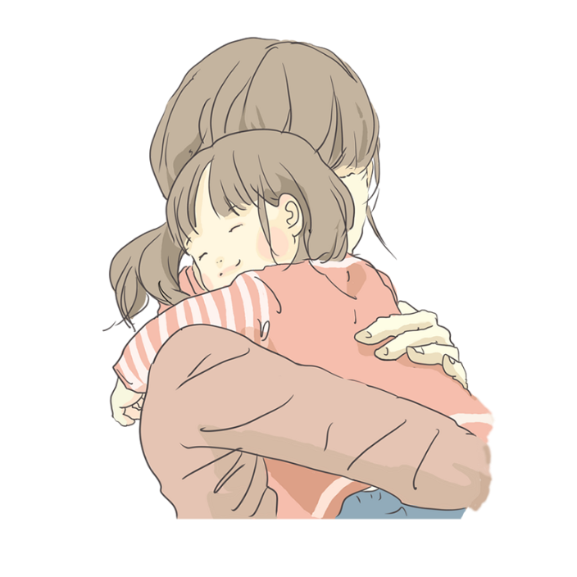
伟大的母爱
在唐山大地震中
一对母子被埋在废墟之下
八天，整整八天
当救援人员发现他们时，七八个月大的孩子安然无恙
而母亲，却永远的离开了人间
在那阴冷、没有水、没有食物的环境中
是母亲用乳汁延续着孩子的生命
乳汁吸干了，她用力咬破手指
让孩子吸吮自己的鲜血
直到最后一滴生命流逝
直到人们发现了那用慈母之心创造的奇迹

Slide 9
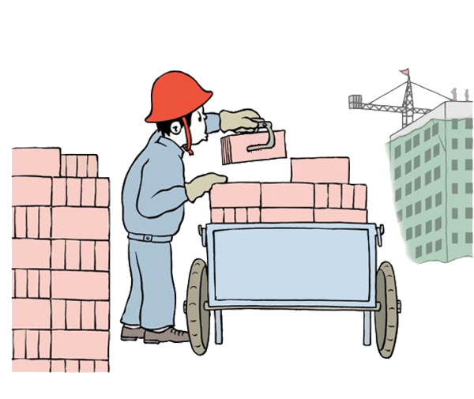
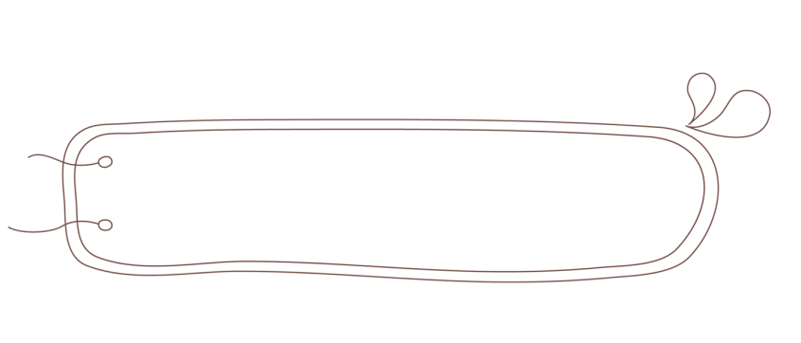
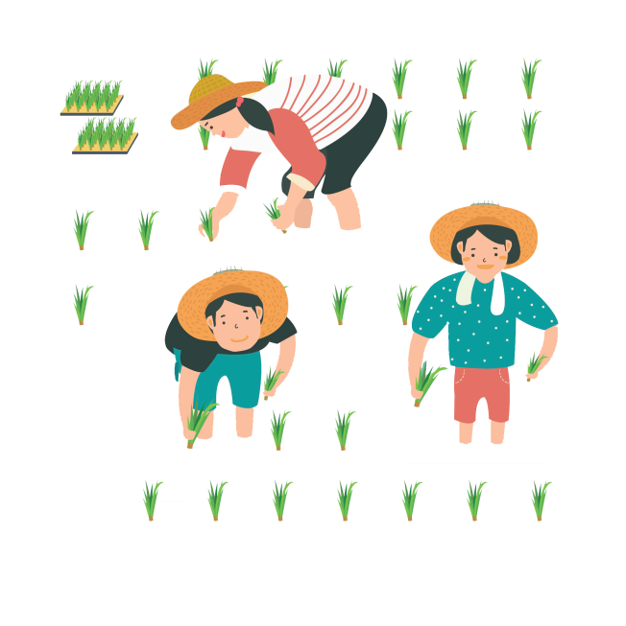
为了孩子，再累点也没关系
为了孩子，再苦点也无所谓

Slide 10
谈一谈：
我伟大的父（母）亲

Slide 11

算一算：
成长过程中，父母对我们倾注了许许多多，接下来就让我们来算算我们的成长账。

Slide 12
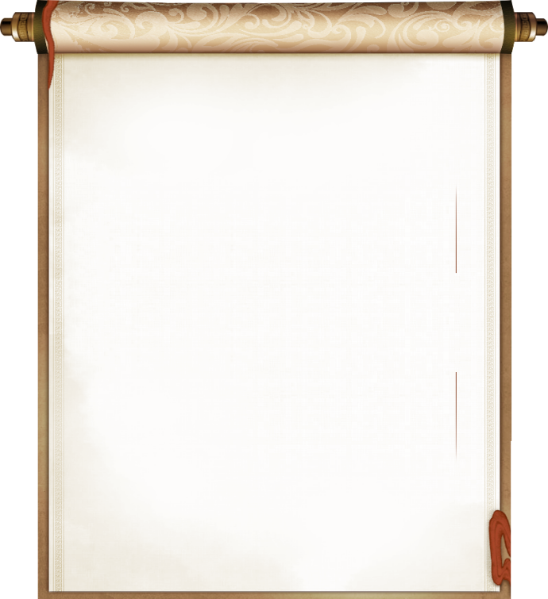
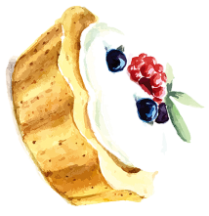
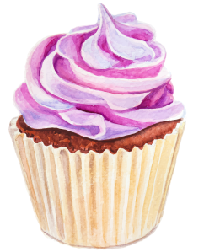
每日三餐需要的钱X元？
一个月一般有30天*12个月*19年=？
每月零花钱X元*12个月*19年=？
看病等X元
外出游玩X元
合计=？元
物质方面的金钱也许有一天会还清的，但是父母为我们倾注的心血，我们即使用尽一生又怎么回报得完呢？

Slide 13
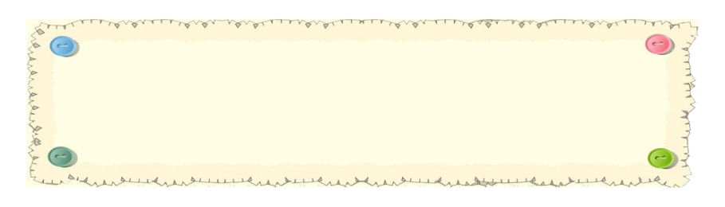

爱的天平
让我们把父母为你做的事和你为父母做的事列举出来，作为砝码放在天平的两端，看看你的天平是否倾斜得太厉害？如果是，请你加重砝码

Slide 14
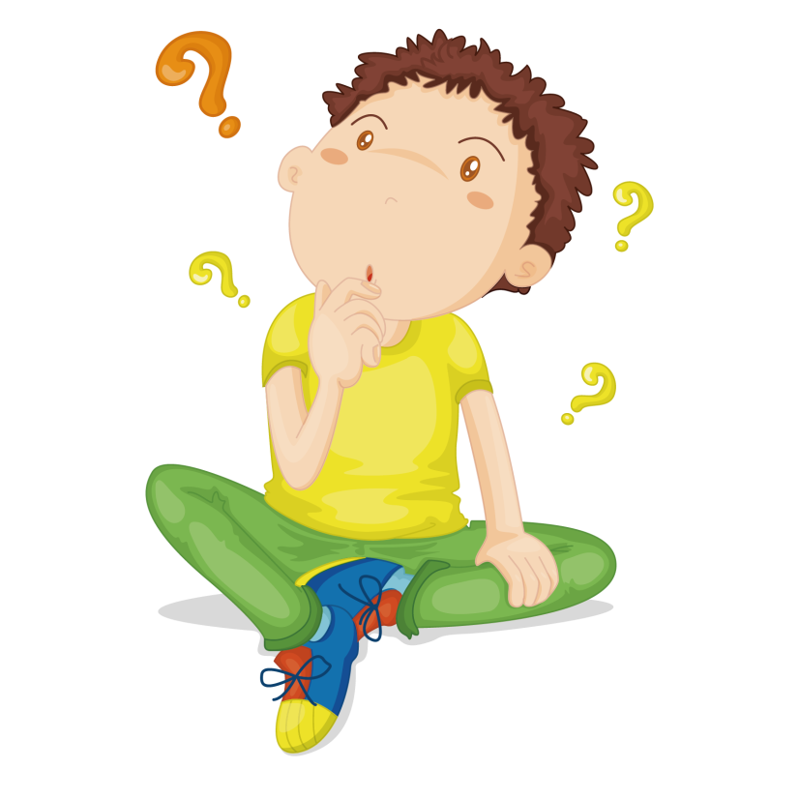
讨 论：
我在家里最经常对父母说的话是什么？
父母经常对我说的话是什么？

Slide 15

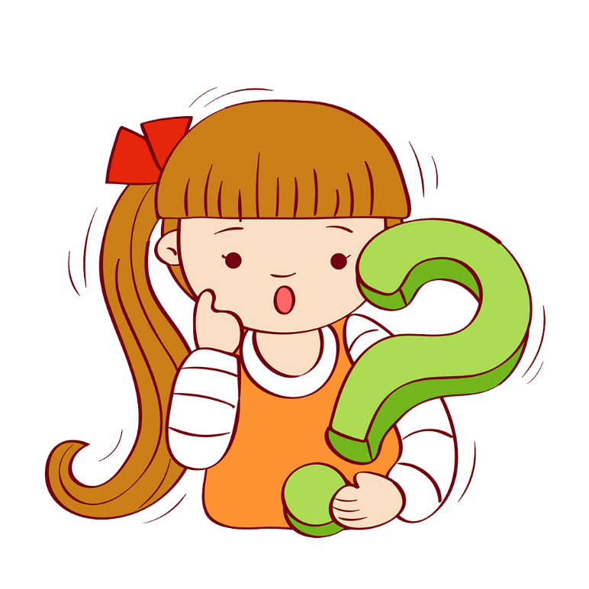
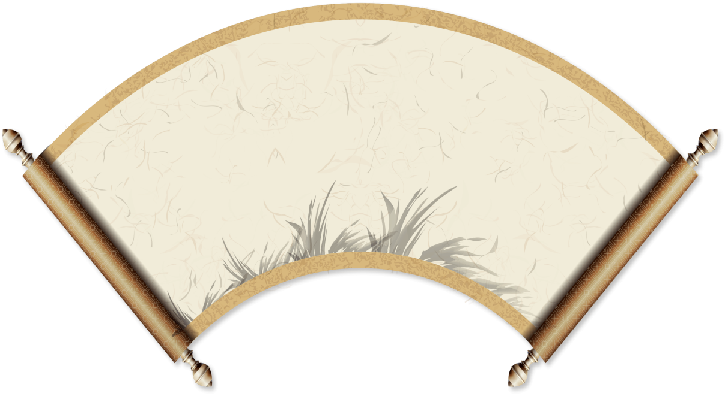
议一议：
父母为我们付出了那么多，我们又对父母怎么样呢？又为父母做过些什么呢？

Slide 16
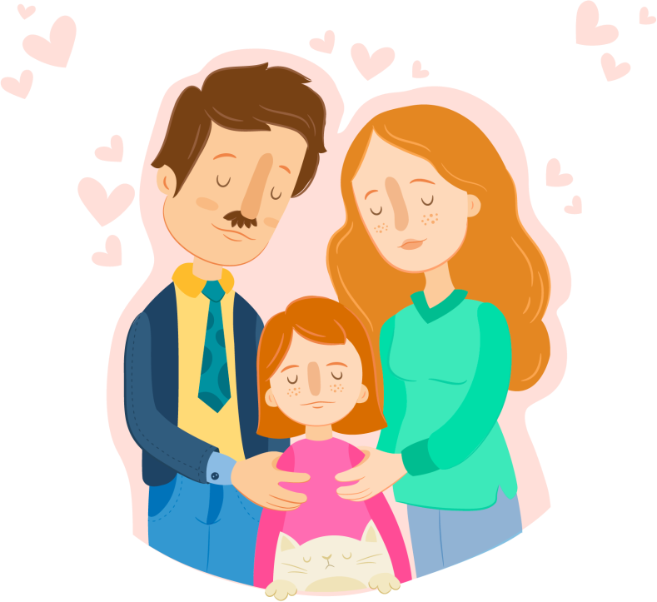
在我们的成长中，爸爸妈妈付出的心血，我们有想过多少？感受过多少？回报过多少呢？有些同学把父母的爱看成是理所当然的。更有甚者，面对父母是居高临下，盛气凌人；是埋怨，责难，是一次次让父母失望、伤心！

Slide 17

谈一谈：
你今后打算用实际行动为父母做些什么呢？

Slide 18
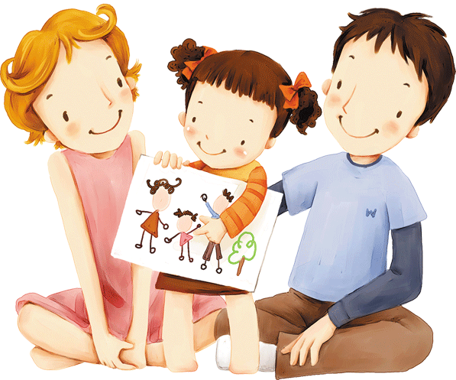
知道“Family”这个单词的含义吗？
爸爸 F ather
和 A nd
妈妈 M other
我 I
爱 L ove
你们 Y ou

Slide 19
第二部分
感恩老师

Slide 20

猜一猜
游戏规则：
同学上台表演，做出一个动作，或者说出一句话，让大家来猜一猜他（她）扮演的是哪位老师，看看谁表演的最形象。

Slide 21
请看下面的对联：
上联：
一支粉笔两袖清风，三尺讲台四季晴雨，加上五脏六腑七嘴八舌九思十想，教必有方滴滴汗水诚滋桃李满天下；
下联：
十卷诗赋九章勾股，八索文思七纬地理，连同六艺五书四经三字两雅一心，诲人不倦点点心血勤育英才泽神州。

Slide 22
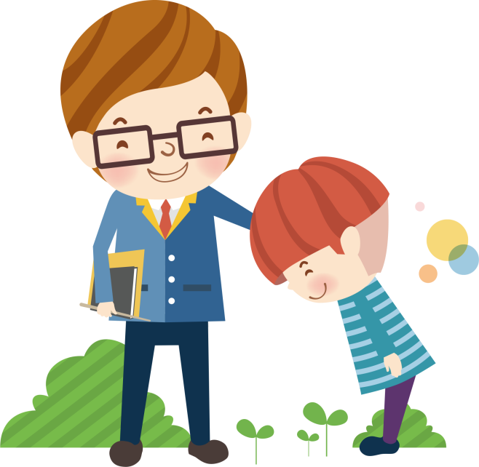
尊敬老师的8个理由
老师是伟人培育者 老师是知识渊博者
老师是人生引路者 老师是心灵塑造者
老师是品德示范者 老师是无悔奉献者
老师是爱的传播者 老师是甘为平凡者

Slide 23

老师，是慈母，是严父，在他们的教育下，我们长出了丰满的翅膀，在祖国的蓝天翱翔。无论我们走的多远，耳畔总有他们的教导在回响……

Slide 24
谈一谈：
你最想感恩你的哪位老师？

Slide 25
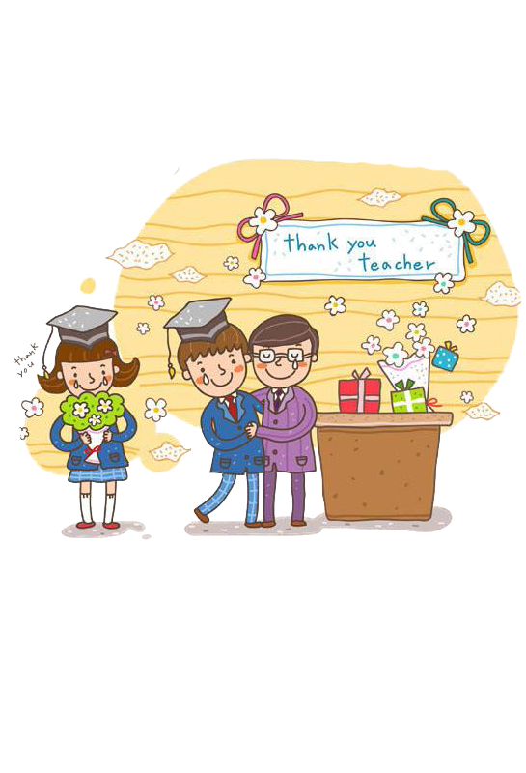
怎么感谢老师？
1.用优异的成绩回报老师；
2.用实际行动来回报老师，帮老师做力所能及的事；
3.管好自己不让老师担心。

Slide 26
教师礼赞
多少年季节轮回，多少个春夏秋冬，
你是红烛燃烧着亮丽的生命，
奉献几多血和汗，不求青史留英名，
你用真情传播着智慧的火种。
就像那春蚕献出一生的忠诚，
就像那冬梅吟唱着早春的歌声。
多少个不眠之夜，多少次灯光长明，
你在漫漫的长夜里有伏案的身影，
青丝之间添华发，三尺讲台荡笑声，
你用友爱缩短着心与心的路程。
你是那阳光融化冷漠的冰雪，
你是那向导引人走出科学的迷宫。
啊，辛勤的园丁！
桃李芬芳是你的欢乐，默默奉献无私的心灵！

Slide 27
第三部分
感恩同学

Slide 28
听故事、谈感受
阿拉伯有两个朋友在沙漠中旅行,在旅途中的某点他们吵架了,一个还给了另外一个一记耳光.被打的觉得受辱,一言不语,在沙子上写下：“今天我的好朋友打了我一巴掌.”
他们继续往前走一直走到了湖边,他们才决定停下。被打巴掌的那位过河时差点淹死,幸好被朋友救起来了，被救起后,他拿了一把小刀在石头上刻下：“今天我的好朋友救了我一命。”
一旁好奇的朋友问道:“为什么我打了你以后你要写在沙子上,而现在要刻在石头上呢？”
另一个笑笑回答说：“当我被朋友伤害时,我会写在易忘的地方,风会负责抹去它；相反的,如果我被朋友帮助,我会把它它刻在心灵深处,那里任何风都不能抹灭它。”
请谈谈你的感受！~

Slide 29

小启迪
朋友间相处,伤害往往是无心的,帮助却是有心的。忘记那些无心的伤害,铭记那些对你真心的帮助,你会发现这世上你有很多真心朋友。

Slide 30
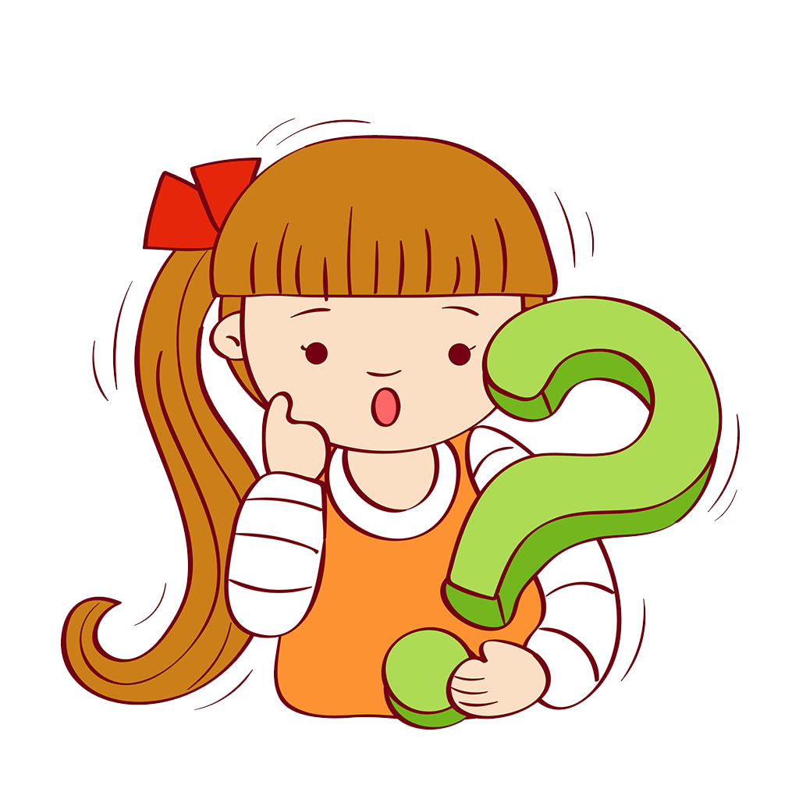
谈一谈
你与自己最亲密的同学之间最难忘的故事。

Slide 31
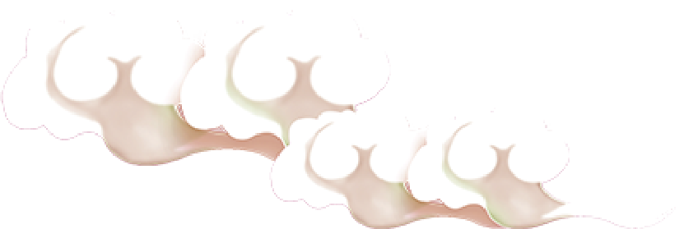
议一议：
1.同学间发生矛盾的原因是什么？
2.你是如何处理的？
3.你有哪些处理同学们之间矛盾的好方法？

Slide 32
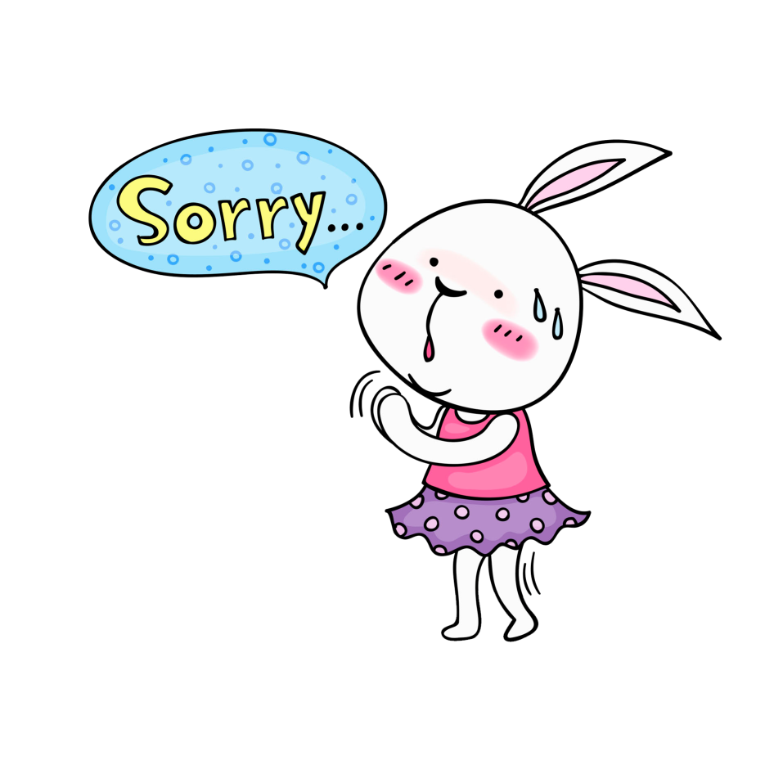
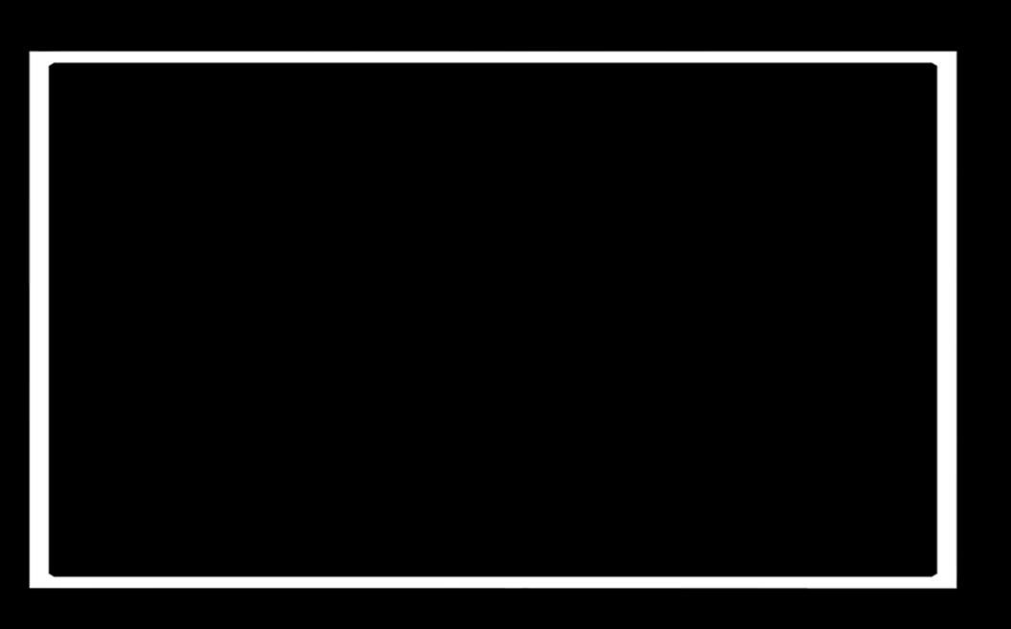
正确处理同学之间矛盾的几点方法
（一）学会道歉
道 歉 能 减 轻 内 心 的 不 安；
道 歉 能 化 解 矛 盾；
道 歉 是 一 种 高 尚 的 精 神 境 界。

Slide 33
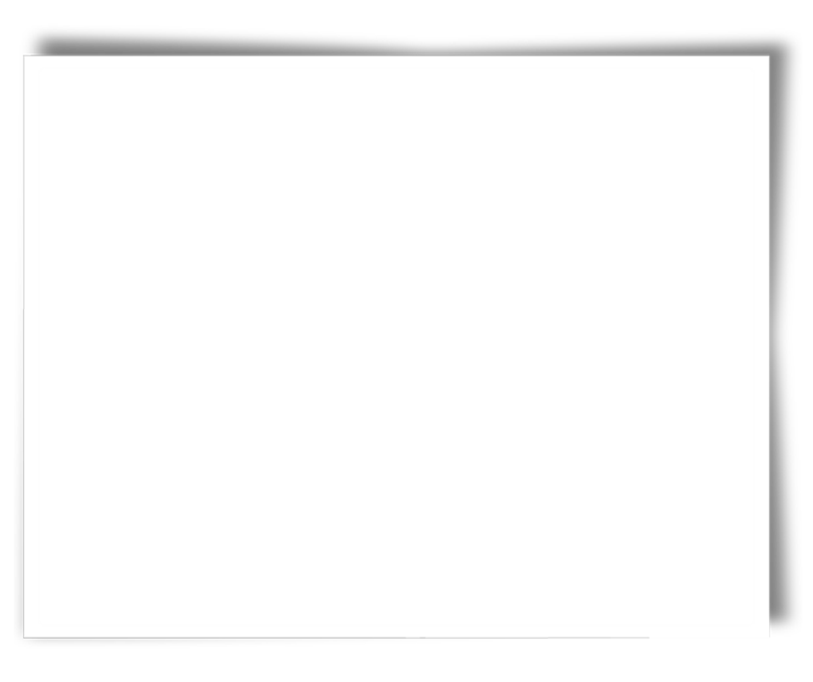
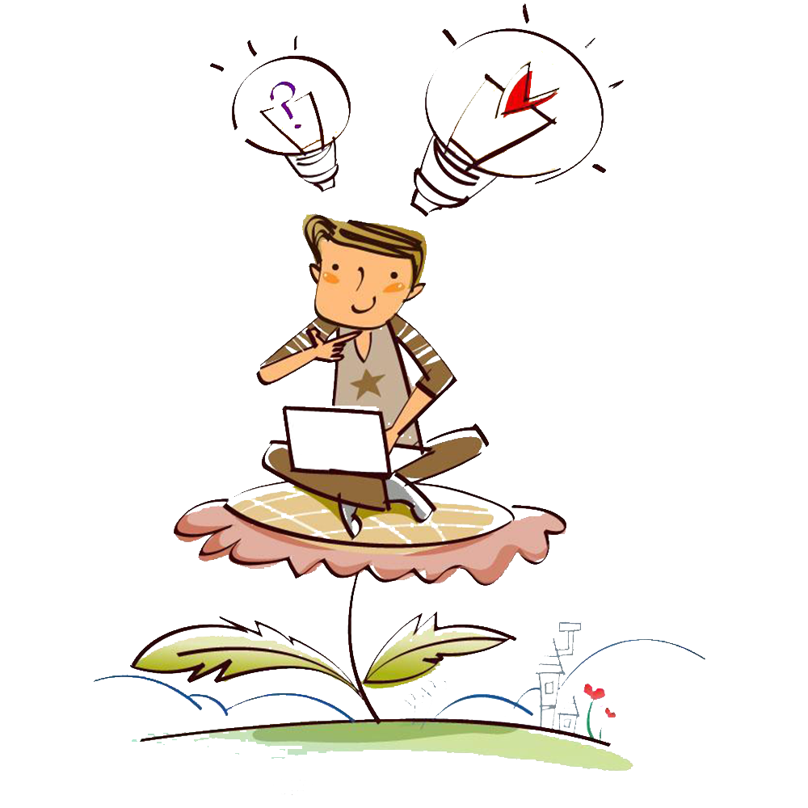
正确处理同学之间矛盾的几点方法
（二）换位思考
当你与同学发生矛盾时，首先要做的是站在对方的位置，用对方当时的心理来思考一下这件事，是自己的过失还是对方的 不对。
只有这样我们才能体谅对方的心情，才不会在一顿大吵大闹中互相埋怨。

Slide 34
正确处理同学之间矛盾的几点方法
（三）退一步海阔天空
在你和你的同学发生了争执时，不要一时昏了头脑，不吵个脸红脖子粗决不罢休，或许在你退一步之后，这场争吵便停止了。不要认为在这个过程中自己让一步就是畏惧，是退缩，是没有本事的表现，相反，就在你忍让的那一时刻起，你周围的人会对你的行为发出无声的赞叹：你是一个不拘小节，心胸开阔的人。

Slide 35
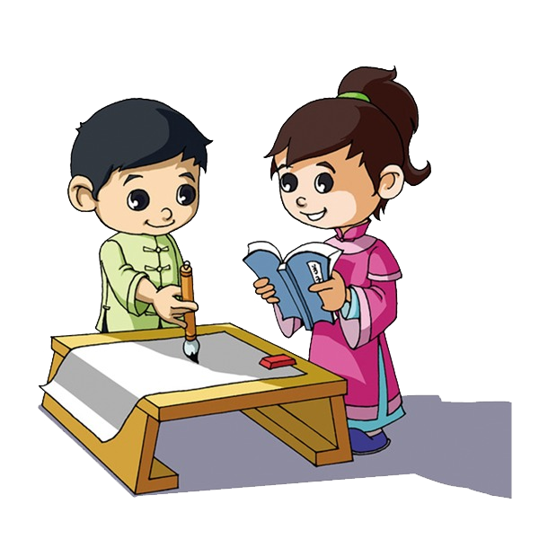
建立友谊如同种树，因为友谊就是一棵树(TREE)，它需要——
T:Trust(信任)
R:Respect(尊重)
E:Exchange(交流)
E:Emotional Support(精神支持)
让你我携手浇灌友谊之树！

Slide 36
感谢聆听！
主讲人：王老师

